Slide 1
Система дистанционного обучения
Элемент электронного курса «Форум». Возможности и особенности.

Slide 2
План семинара
Типы форумов
Настройка/редактирование/ форумов
Управление сообщениями в форуме
Оценивание

Slide 3
Форум
Форум - слово, имеющее римские корни, именно так в Древнем Риме называлась центральная городская площадь, на которой собиралось все взрослое население города и обсуждало какие-либо насущные общественные вопросы.
С развитием технологий это слово было заимствовано для названия одного из наиболее действенных и удобных способов обмена необходимой информацией в сети Интернет. Причем, важность форума на первых этапах развития Интернета была весьма высокой, так как, зачастую, это был единственный способ получения помощи во Всемирной Паутине. Однако, поскольку развитие не стоит на месте, постепенно появились сервисы, которые были более простыми в использовании.
В системе Moodle Форум может использоваться как для дискуссий, так и для организации любой другой учебной деятельности. (оцениваемые/неоцениваемые эссе, рассуждения, работа над проектами, групповые работы, ответы на вопросы учителя/друг друга, виртуальная выставка, обмен мнениями…)

Slide 4
Типы форумов
В зависимости от целей организации той или иной деятельности можно использовать разные:

Slide 5
5 типов форума

Slide 6
Выбор типа форума
Тип форума устанавливается при его добавлении в электронный курс. Также в начальных настройках можно задать общую тему, вступление для всех обсуждений или сценарий…
Тип форума можно менять в любое время в настройках

Slide 7
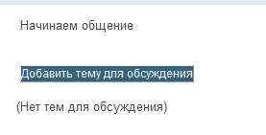
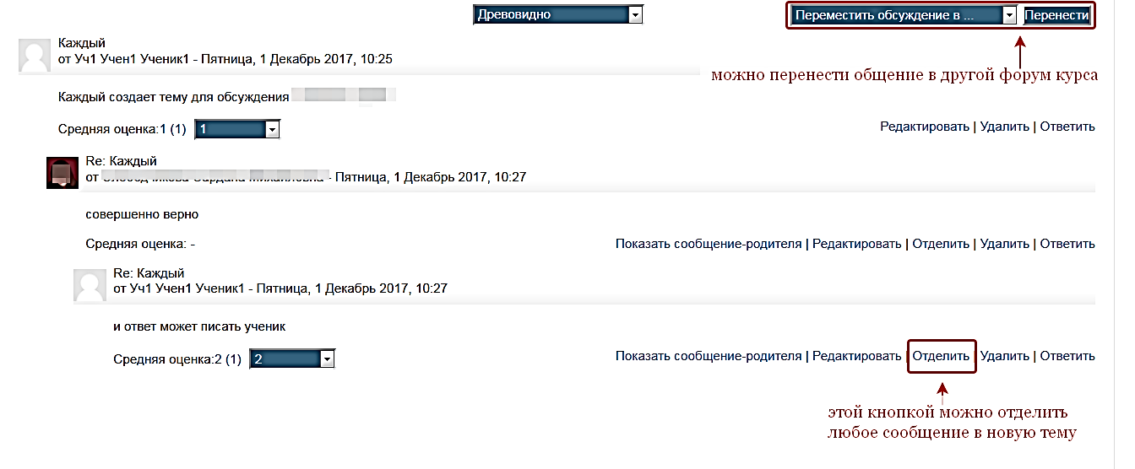
1 тип «Стандартный форум»
Это форум общение, где каждый может начать новую тему и вложить к сообщению файл. Учитель может «отделить» любой ответ в отдельную тему, редактировать и удалять темы. Ученики ответы учителя и друг друга «видят» и могут добавлять ответы, редактировать свои сообщения.

Slide 8
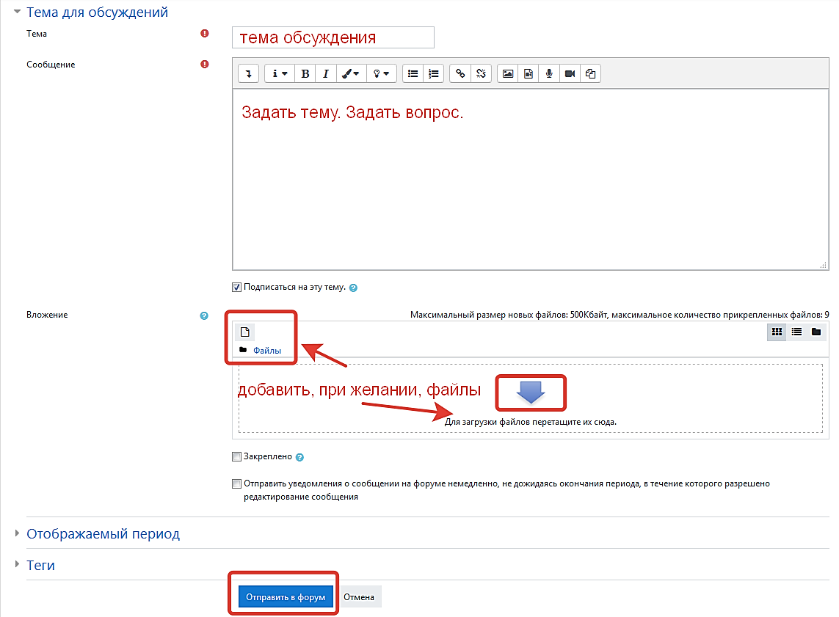
Для добавления темы для обсуждения применяем кнопку:
Обозначаем саму тему в первом поле «Тема*», в поле «Сообщение*» как можно подробно и точно раскрываем содержание темы;
При необходимости, прикрепляем файл и нажимаем «Отправить в форум»

Slide 9
2 тип «Каждый открывает новую тему»
В этом форуме каждый участник (даже учитель) курса может начать только одну тему для обсуждения. Открытую тему может обсудить любой пользователь на курсе и может вложить файл в свое сообщение.

Slide 10
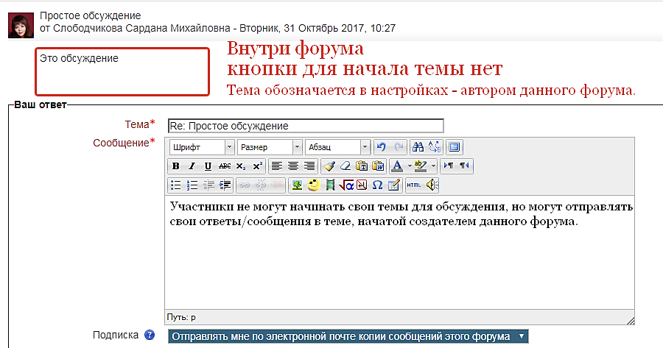
3 тип «Простое обсуждение»
Тему для обсуждения задает только учитель-создатель форума при создании форума – во вступлении. При открытии форума можно только добавлять ответы. То есть другой пользователь с правами учителя тоже не сможет создать тему. Остальные участники могут обсуждать – отправляя ответы.

Slide 11
4 тип «Стандартное, подобно блогу»
Каждый может начинать новую тему. Но обсуждение можно увидеть, если «войти» в обсуждение через кнопку «Обсудить эту тему». То есть каждое обсуждение темы открывается в отдельном окне, таким образом обсуждение представляется как отдельный блог. В общей ленте форума ответы не отображаются, просто видно, сколько ответов поступило

Slide 12
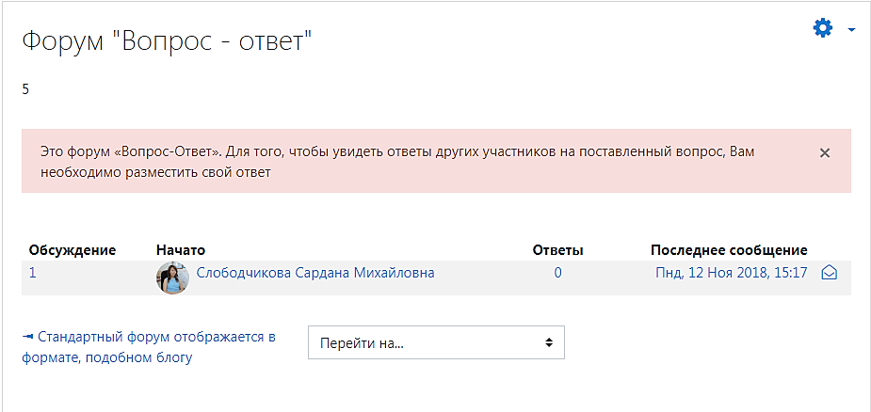
5 тип «Вопрос - ответ»
Вопрос задает только учитель. Ученик не может увидеть другие ответы пока сам не ответит. После внесения ответа, он увидит вопрос и свой ответ. Учитель видит все сообщения.
По прошествии времени – все ответы становятся видны всем участникам форума

Slide 13
5 тип «Вопрос - ответ»
Пока ученик не ответит на вопрос – другие сообщения и их авторы будут скрыты

Slide 14
Настройка/редактирование форумов

Slide 15
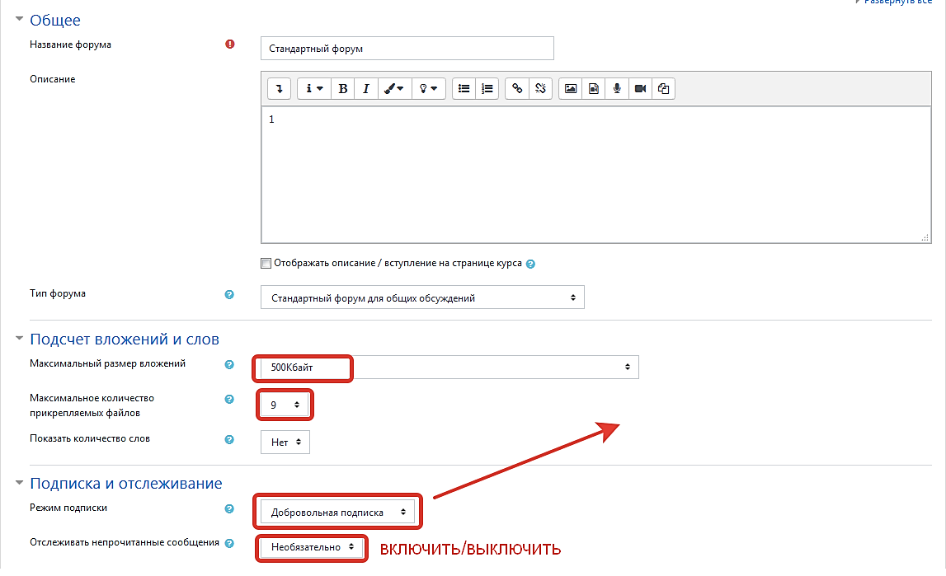
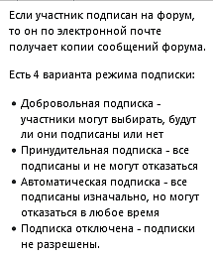
Блок «Общее»

Slide 16
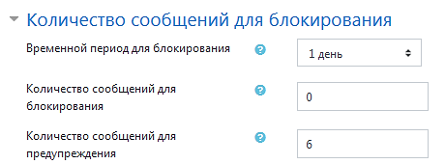
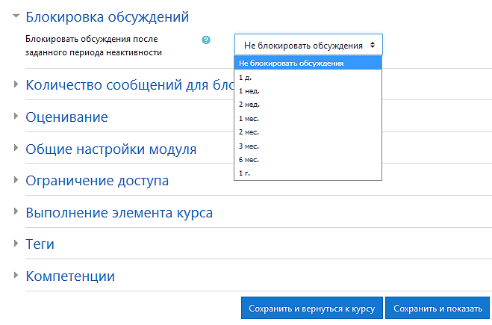
Блокировка

Slide 17
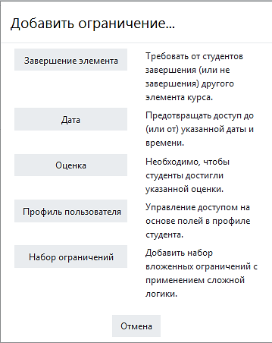
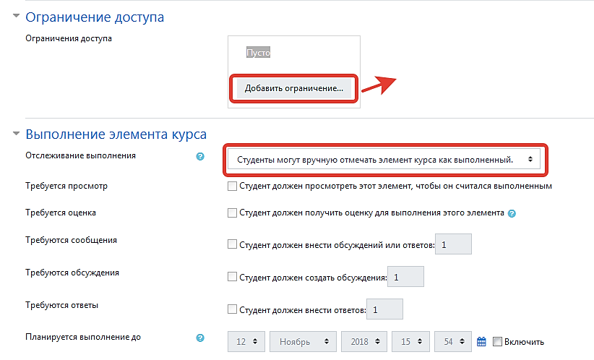
Ограничение доступа и отслеживание

Slide 18
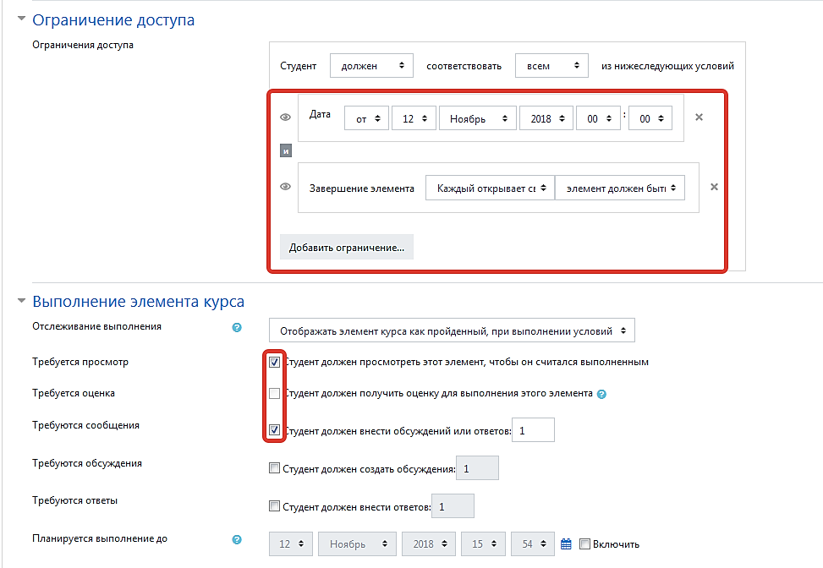
Ограничение доступа и отслеживание

Slide 19
Управление сообщениями в форуме

Slide 20
Оценивание
Форум можно настроить как оцениваемый. Для этого нужно выбрать в настройках в блоке «Оценивание» – методы расчета (максимальная оценка, минимальная, сумма, количество оценок или среднее) а также шкалу. Можно установить временные ограничения. Ученики оценки друг друга не видят. Оценивается каждое сообщение. 100% оценка будет только если ученик ответил на всех темах хотя бы по 1 разу и получил оценки. Всё зависит от настроек, если учитывается максимальный балл, то в журнал идет максимальный, если средний, то система высчитывает средний. Так же % зависит от балла. Если 1 из 3 – 33,3%.
Другой пользователь с правами учителя так же может выставлять оценки. Учителя могут видеть кто и когда поставил оценки ученику, а ученики этого не видят. Но они увидят сколько человек оценивали и свои баллы.
Все оценки будут отображены в журнале курса

Slide 21
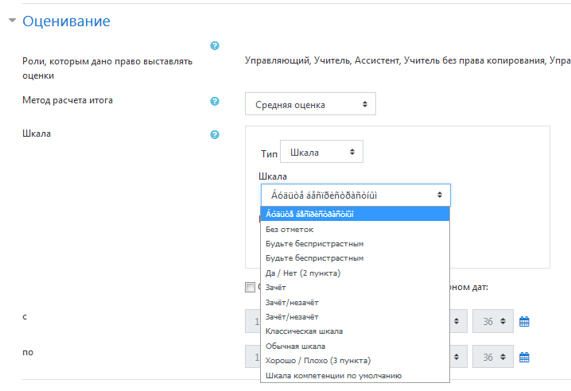
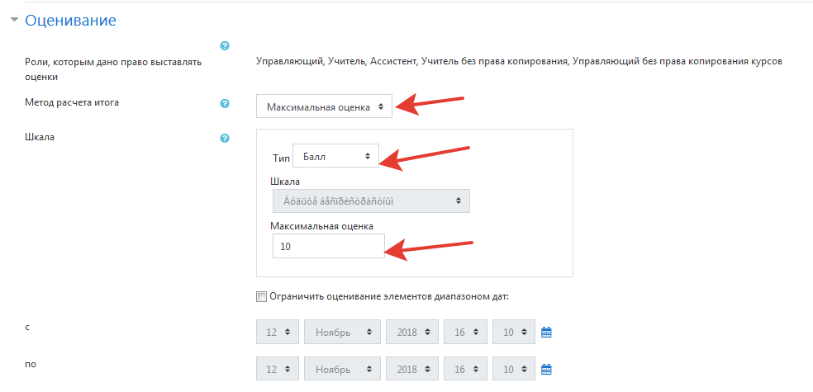
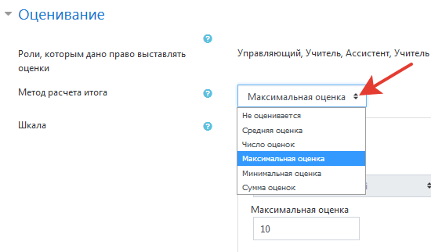
Оценивание

Slide 22
Оценивание

